Slide 1
Kart Game com volante
Gabriel Silva Lopes

Slide 2
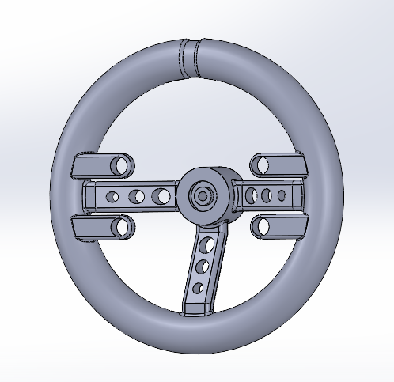
Objetivos
Desenvolver jogo de kart com o objetivo de coletar moedas em um tempo determinado (ou voltas).
Implementar caixas de itens que podem ajudar ou atrapalhar o jogador
Integrar com um volante real desenvolvido em Arduino e impresso em 3D

Slide 3
Metas
Adicionar as funcionalidades de jogabilidade (objetivo e poderes, mantendo o jogo singleplayer por enquanto
Integrar o volante no jogo, com botões de ação, acelerar, frear e movimento
Adicionar Bots para competir com o jogador

Slide 4
Obrigado!

